Slide 1
Курсовая работа
Программная обработка данных энкодера в робототехнике
Выполнил:
Шутов Никита Александрович
33 группа
2019

Slide 2
Цель:
Ознакомление с программированием энкодера в робототехнике
Задачи:
Изучение программной среды Arduino;
Изучение устройства энкодеров и принципов их работы;
Написание программного кода для энкодера на языке Arduino;
Методы исследования: изучение теоретического материала по тематике исследования.

Slide 3

Программная среда Arduino

Slide 4
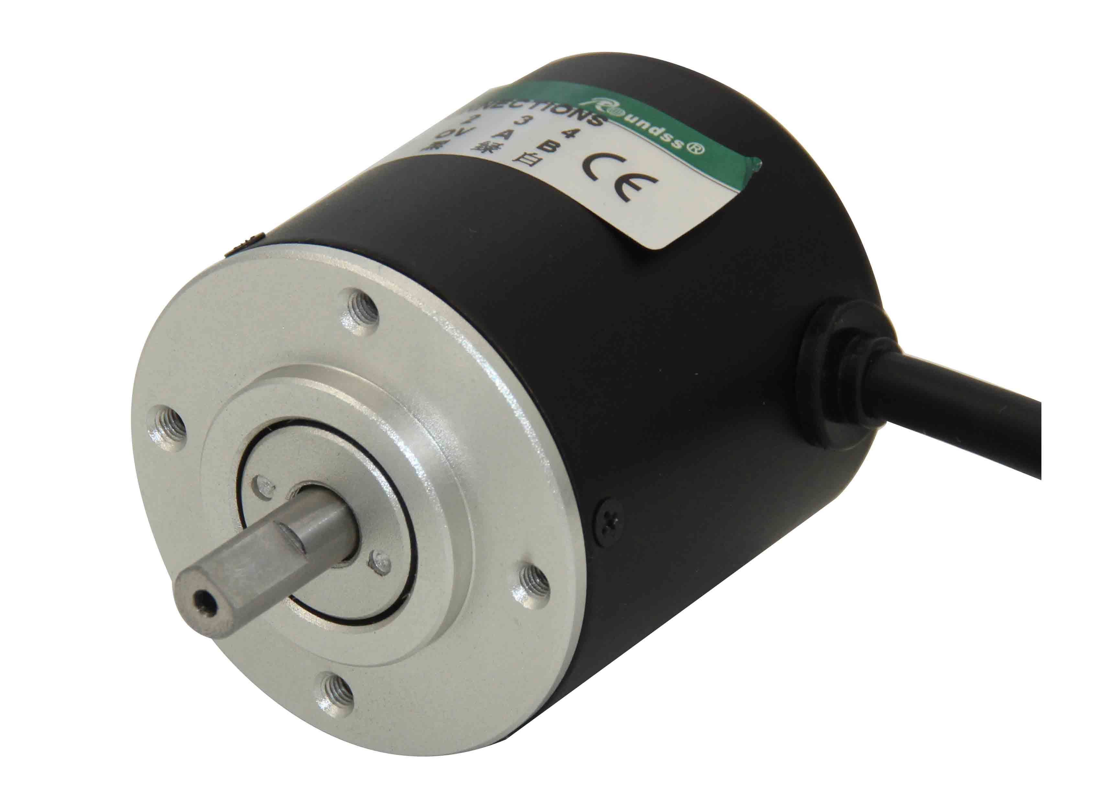
Энкодер
Датчик угла поворота (ДУП) - прибор, который конвертирует угловое или линейное перемещение в последовательность сигналов.

Slide 5
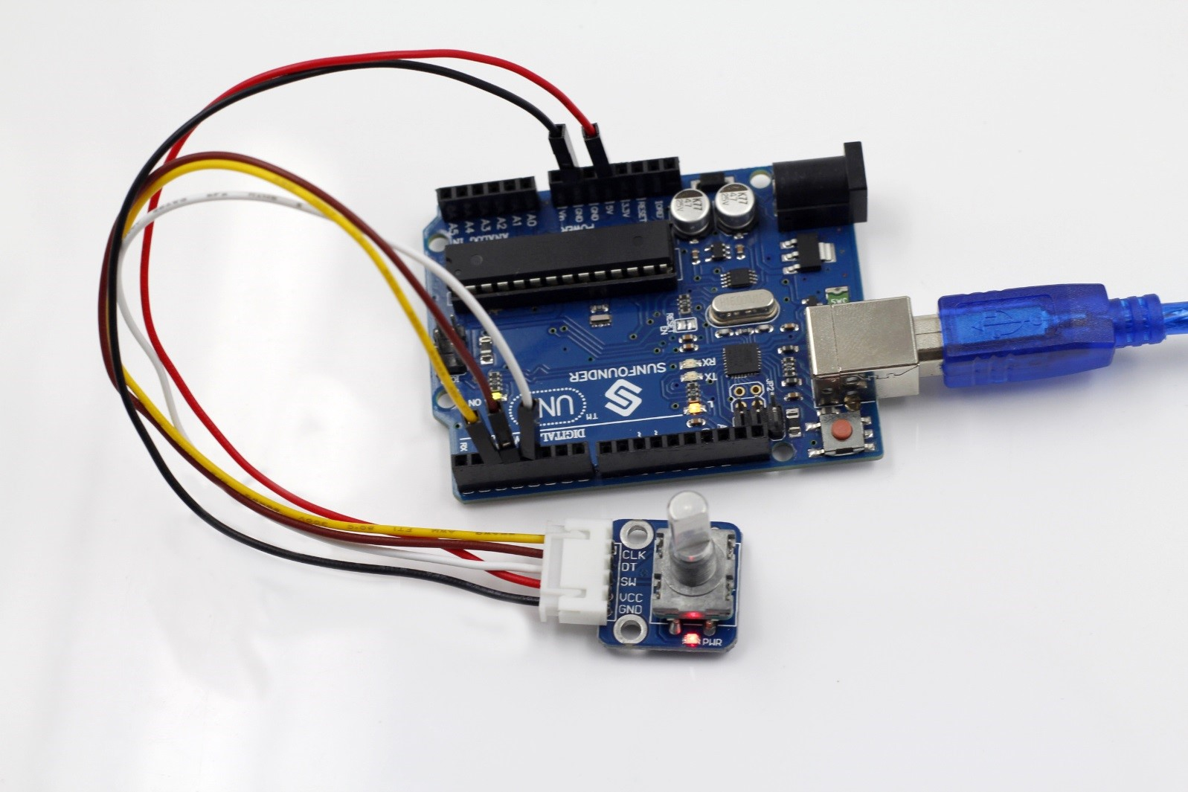
Устройство энкодера

Slide 6



Применение энкодера

Slide 7
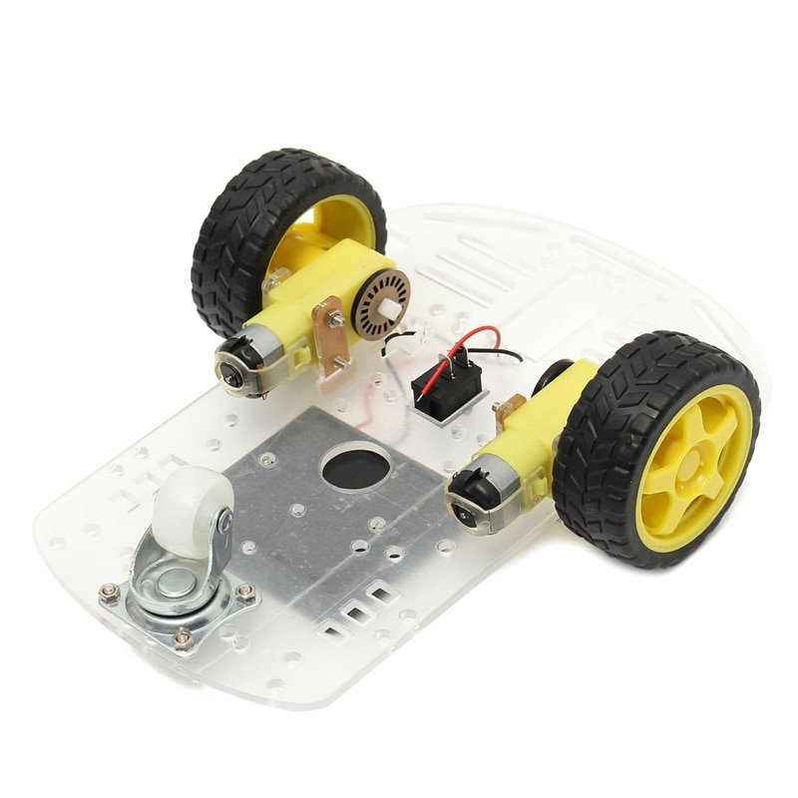
Энкодеры в робототехнике

